Slide 1
Topografia
Conceitos e Objetivos
Maurício Felzemburgh

Slide 2
Estrutura da Aula
1.0. Conceitos Gerais
2.0 Objetivo da Topografia
3.0 A Topografia e o Projeto
4.0 Principais definições
5.0 Representação do relevo

Slide 3
Objetivo
Conhecer os conceitos iniciais relacionados à Topografia.

Slide 4
1.
Conceitos Gerais

Slide 5
1.0. Conceitos Gerais
Cartografia
Trata-se da representação gráfica da superfície do globo terrestre, dividindo-se em duas grandes áreas: a Geodésia e a Topografia.

Slide 6
1.0. Conceitos Gerais
Geodésia
A Geodésia estuda as formas, dimensões e campo de gravidade da terra. Caracteriza-se por levar em consideração a sua esfericidade e a refração do raio visual (desvio da luz ao passar por zonas de densidades diferentes).
- Geodésia Superior. Estuda forma e dimensões da terra, os campos gravitacionais e fenômenos como o deslocamento dos continentes.
- Geodésia Aplicada ou Elementar: Determinação precisa de pontos na superfície terrestre. Fornece à Topografia a rede de pontos na qual se baseiam os levantamentos.

Slide 7
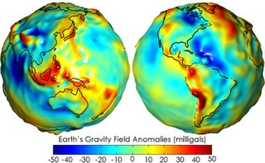
1.0. Conceitos Gerais
Geodésia Superior
Busca a criação de modelos que possam ilustrar fenômeno ligados à forma e à superfície da terra.
A geodésia superior estuda questões como a variação do campo gravitacional. A imagem ao lado representa as variações na intensidade da aceleração da gravidade no globo.
A variação das marés, movimentos continentais e outros fenômenos são descritos matematicamente pela geodésia superior.
https://cref.if.ufrgs.br/?contact-pergunta=o-formato-da-terra

Slide 8
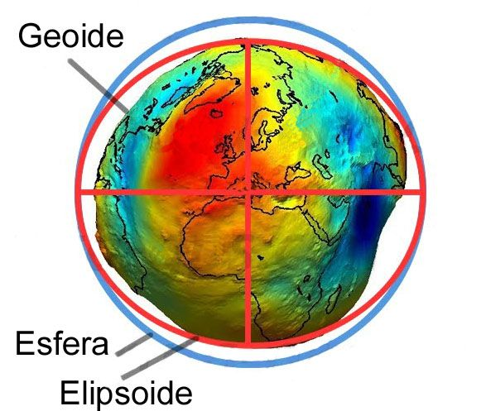
1.0. Conceitos Gerais
Geodésia Superior
A forma da terra é abordada de diversas maneiras pela geodésia superior. Além da superfície física outros modelos uteis são utilizados como referência.
Geoide é a forma correspondente a superfície definida pelo nível médio dos mares. É a superfície equipotencial do campo gravitacional da Terra, que coincide com o nível médio dos oceanos.
Elipsoide é um modelo matemático teórico que mostra uma representação simplista e suave da superfície da Terra e que serve como base para os cálculos matemático
http://www.albireotopografia.es/topografia-basica-iii-la-forma-de-la-tierra/

Slide 9
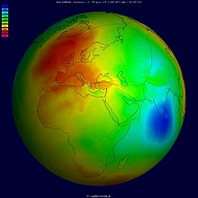
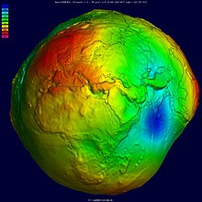
1.0. Conceitos Gerais
Geodésia Superior
Ondulação geoidal em escala
Ondulação geoidal com exagero vertical (fator de escala 10000).

Slide 10
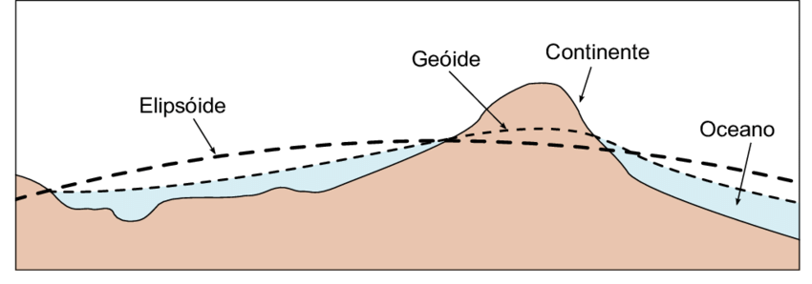
1.0. Conceitos Gerais
Geodésia Superior
https://www.researchgate.net/figure/Figura-43-Relacoes-entre-a-superficie-da-Terra-o-geoide-e-o-elipsoide_fig6_309810437

Slide 11
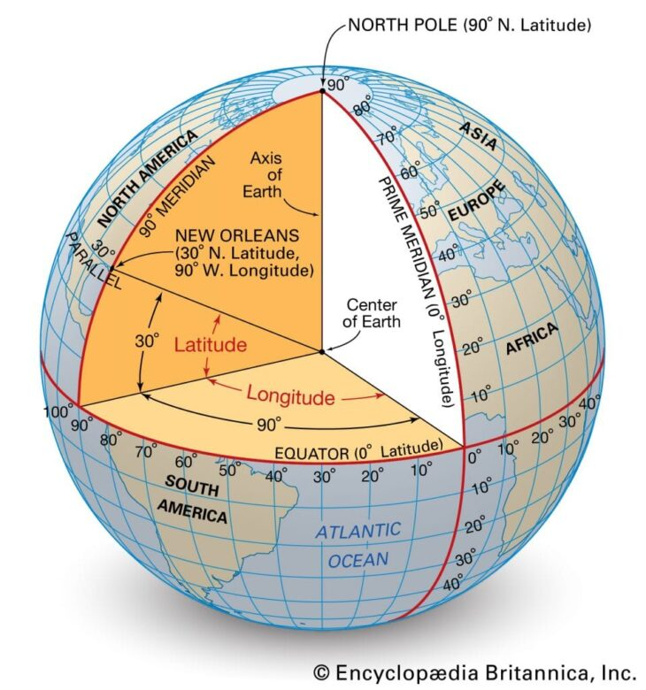
1.0. Conceitos Gerais
Geodésia Aplicada
A Geodésia aplicada se ocupa da determinação precisa da localização dos pontos na superfície terrestre através de sistemas de coordenadas e de referências.
Usualmente emprega-se os seguintes sistemas de coordenadas
1) sistemas de coordenadas geodésicas ou geográficas. Tem caráter curvilíneo e são expressas em grau, minuto e segundo. São conhecidas como latitude e longitude.
Meridianos - São círculos máximos que, em consequência, cortam a TERRA em duas partes iguais de polo a polo
Paralelos- São círculos que cruzam os meridianos perpendicularmente, isto é, em ângulos retos.
A latitude e a longitude podem ser consideradas em relação à esfera (geográficas) ou em relação ao elipsoide (geodésicas)

Slide 12
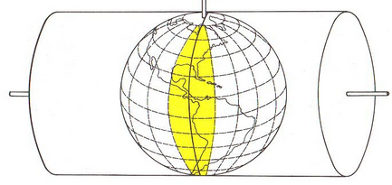
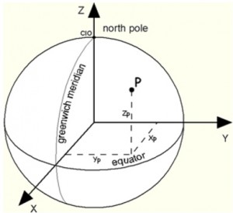
1.0. Conceitos Gerais
Geodésia Aplicada
A Geodésia aplicada se ocupa da determinação precisa da localização dos pontos na superfície terrestre através de sistemas de coordenadas e de referências.
Usualmente emprega-se os seguintes sistemas de coordenadas
2) sistemas de coordenadas planas . São as que são projetadas do meio curvo (elipsoide) para o plano (cilindro envolvendo o elipsoide por exemplo). O nome desse sistema é UTM (Universal Transversas de Mercator) e as coordenadas são dadas pelas componentes E, N (Este, Norte respectivamente)
3) Coordenadas cartesianas (x e y). Em Geodesia estas coordenadas, tem origem no centro de massa da terra.
https://mundogeo.com/

Slide 13
1.0. Conceitos Gerais
Geodésia Aplicada
DATUM é o nome dado a modelos matemáticos teóricos utilizados para um sistema de referência
Os modelos mais referidos:
Córrego Alegre. Topocêntrico.
South American Datum (SAD 69). Topocêntrico.
Sistema de Referência Geocêntrico para as Américas (SIRGAS 2000 ) . Geocêntrico. Usa como referência o centro de massa da terra. Regional. Adotado desde 2015.
WGS 84 (World Geodetic System). . Geocêntrico. Utilizado pelo sistema GPS.

Slide 14
1.0. Conceitos Gerais
Geodésia Aplicada
Para amarrar a posição de um ponto no espaço complementam-se as coordenadas bidimensionais com uma terceira coordenada denominada altitude.
A altitude ortométrica de um ponto qualquer sobre a superfície terrestre é a distância contada a partir do geoide. É utilizada como referência para altitude.
A altitude geométrica, geodésica ou elipsoidal é a distância do ponto na superfície física à superfície do elipsoide, contada sobre a linha reta perpendicular ao elipsoide (normal), que não corresponde à linha vertical.

Slide 15
1.0. Conceitos Gerais
Topografia
Do grego: topos, lugar, região, e graphein, descrever;
O limite para se considerar a terra como plana é 55 km ²para trabalhos de precisão. Para medições aproximadas pode se considerar o dobro.(BORGES, 1992)
Trata da determinação das dimensões e contornos (ou das características tridimensionais) da superfície da terra, através da medição de direções e altitudes (McCormac, 2007).
Desconsidera a curvatura terrestre, pois para esta dimensão o erro torna-se desprezível.
Divide-se em topologia, topometria

Slide 16
1.0. Conceitos Gerais
Topografia
a) Topologia ou Geomorfogenia
A topologia tem por objetivo o estudo das formas exteriores do terreno (relevo) e as leis que regem a sua forma.
b) Topometria
É a medida das distâncias e ângulos obtidos através de instrumentos específicos na representação da superfície desejada. Divide-se em Altimetria e Planimetria.

Slide 17
1.0. Conceitos Gerais
Topografia
c) Fotogrametria e sensoriamento remoto
“ Fotogrametria é a arte, ciência e tecnologia de obtenção de informação conﬁável sobre objetos físicos e o meio ambiente através de processos de gravação, medição e interpretação de imagens fotográﬁcas e padrões de energia eletromagnética radiante e outras fontes". (American Society of Photogrammetry, 1979)
Divide-se em Fotogrametria métrica e interpretativa.

Slide 18
2.
Objetivos da Topografia

Slide 19
2.0. Objetivos da Topografia
Representar o terreno possibilitando a interpretação e o planejamento da intervenção.
Ou seja, o projeto, assim como também cálculos de corte e aterro necessários para o planejamento da execução.

Slide 20
2.0. Objetivos da Topografia
- Determinar o limite de propriedades;
- Locação de objetos e medição de variações tridimensionais do terreno (relevo).
- Levantar dados para orientar o projeto de praças, ruas, redes de esgoto, planos, mapas de pequenas áreas.

Slide 21
2.0. Objetivos da Topografia
É fundamental nas definições de projeto:
- Orientação e questões relacionadas ao conforto ambiental e desempenho. Ventilação, insolação etc.
- Implantação e técnicas de construção. Importante para definição de contenções, fundações e terraplanagem.
- Hidrologia e drenagem do sítio.
- Partido.
E na execução
- Planejamento e logística;

Slide 22
3.
A Topografia e o Projeto

Slide 23
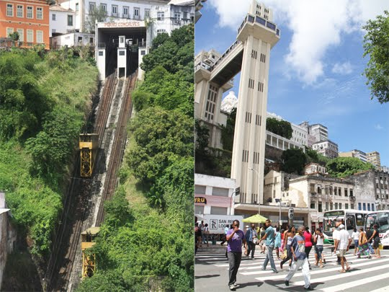

Slide 24
Modelo urbanístico progressista
A grande cidade é hoje uma catástrofe ameaçadora, por não ter sido mais animada por um espírito de geometria.[...]
A cidade atual morre por não ser geométrica.[...] Ora, uma cidade moderna vive praticamente de linhas retas. [...] A circulação exige a linha reta. A reta é sadia também para a alma das cidades. A curva é prejudicial, difícil e perigosa; ela paralisa. [...] A rua curva é o caminho dos asnos; a rua reta, o caminho dos homens.
CORBUSIER APUD CHOAY

Slide 25
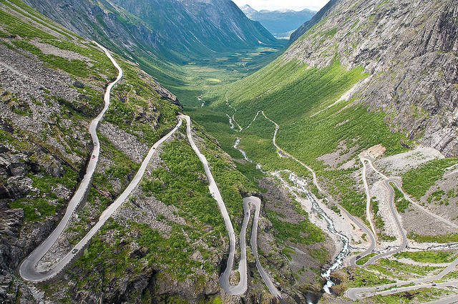
MODELO PROGRESSISTA:
“A rua curva é o caminho dos asnos; a rua reta, o caminho dos homens”
www.flickr.com

Slide 26
Modelo urbanístico culturalista
Por que suprimir a qualquer preço as desigualdades do terreno, destruir os caminhos existentes e até desviar cursos d´água para obter uma banal simetria? Melhor seria, pelo contrário, conservá-los com alegria, para motivar quebras nas artérias e outras regularidades. [...] além disso, essas irregularidades permitem que nos orientemos facilmente através do labirinto das ruas e, até certo ponto de vista da higiene, não deixam de ter suas vantagens. É graças às curvas e aos cortes de suas artérias que a violência do vento é menos sensível nas cidades antigas. Ele somente sopra com força sobre os tetos, ao passo que, nos bairros modernos, ele se engolfa pelas ruas retas de modo bem desagradável, até mesmo prejudicial à saúde.
SITTE, Camillo APUD CHOAY

Slide 27
Modelo urbanístico naturalista
Se a livre disposição do solo se baseasse em condições realmente democráticas, a arquitetura resultaria autenticamente da topografia; dito de outra forma, os edifícios assemelhar-se-iam, em uma infinita variedade de formas, à natureza e ao caráter do solo sobre o qual estivessem construídos; seriam parte integrante dele. [...] Broadacre seria edificada em tal clima de simpatia para com a natureza que a sensibilidade peculiar ao lugar e a sua própria beleza constituiriam um requisito fundamental exigido pelos novos construtores de cidades. A beleza da paisagem seria procurada não como um suporte, mas como um elemento da arquitetura.
WRIGHT APUD CHOAY

Slide 28
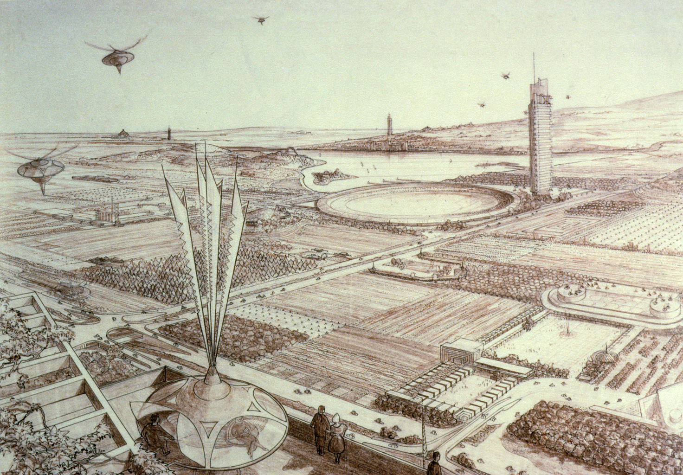
www.beloose.com

Slide 29
4.
Principais Definições

Slide 30
4.0. Principais Definições
Levantamento topográfico
“Conjunto de métodos e processos que, através de medições de ângulos horizontais e verticais, de distâncias horizontais, verticais e inclinadas, com instrumental adequado à exatidão pretendida, primordialmente, implanta e materializa pontos de apoio no terreno, determinando suas coordenadas topográficas.
A estes pontos se relacionam os pontos de detalhes visando à sua exata representação planimétrica numa escala predeterminada e à sua representação altimétrica por intermédio de curvas de nível, com equidistância também predeterminada e/ ou pontos cotados.”
NBR 13133/94

Slide 31
4.0. Principais Definições
Levantamento topográfico
O levantamento topográfico destinado a obter:
a) conhecimento geral do terreno: relevo, limites, confrontantes, área, localização, amarração e posicionamento;
b) informações sobre o terreno destinadas a estudos preliminares de projetos;
c) informações sobre o terreno destinadas a ante- projetos ou projetos básicos;
d) informações sobre o terreno destinadas a projetos executivo

Slide 32
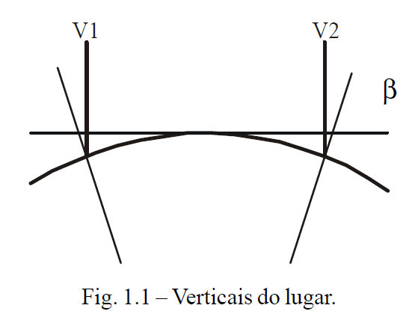
4.0. Principais Definições
Plano topográfico – Plano horizontal onde são projetados os pontos da superfície terrestre estabelecidos.
Plano topográfico e verticais do lugar.
(ALVAREZ et al).

Slide 33
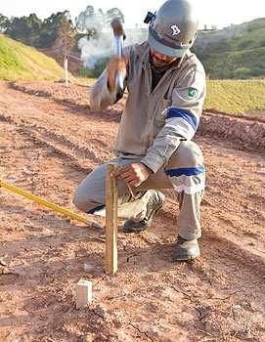
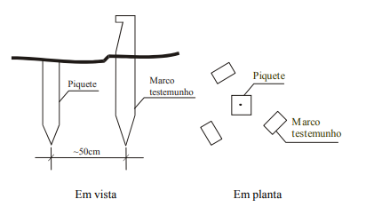
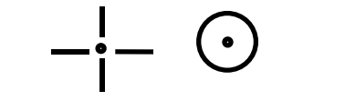
4.0. Principais Definições
Ponto topográfico – ponto determinado para fins de levantamento, em sinalizado por um marco físico (estaca).
Marcação de ponto topográfico
engecia.blogspot.com.br
(ALVAREZ et al).

Slide 34
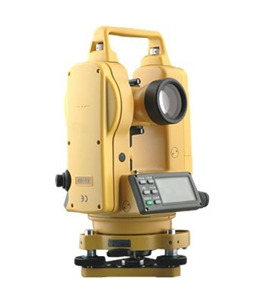
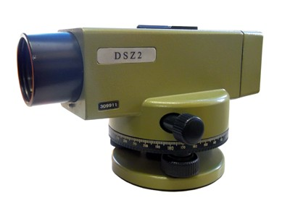
4.0. Principais Definições
http://www.tudoemtopografia.com.br/
Instrumentos
Teodolito executa leituras angulares verticais e horizontais.
Nível topográfico ou nível ótico – usado para nivelamento entre pontos para a leitura de alturas sobre uma mira.
Mira - régua graduada de 0 a 4 m usada em nivelamento.
Baliza topográfica - utilizada para elevação do ponto topográfico.
Diastímetros.
Teodolito

Slide 35
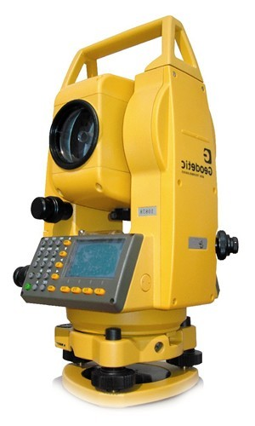
4.0. Principais Definições
http://www.tudoemtopografia.com.br/
Leitura de distância. São determinados por instrumentos de medição direta (diastímetros):
- Trenas de aço, pano ou fibra;
- Taqueômetros ou estação total. que faz leituras angulares e de distâncias ;
- Distanciômetros ou trenas eletrônicas;
- GNSS - medição de distância a partir de sinais de satélites a exemplo do GPS.
Taqueômetro

Slide 36
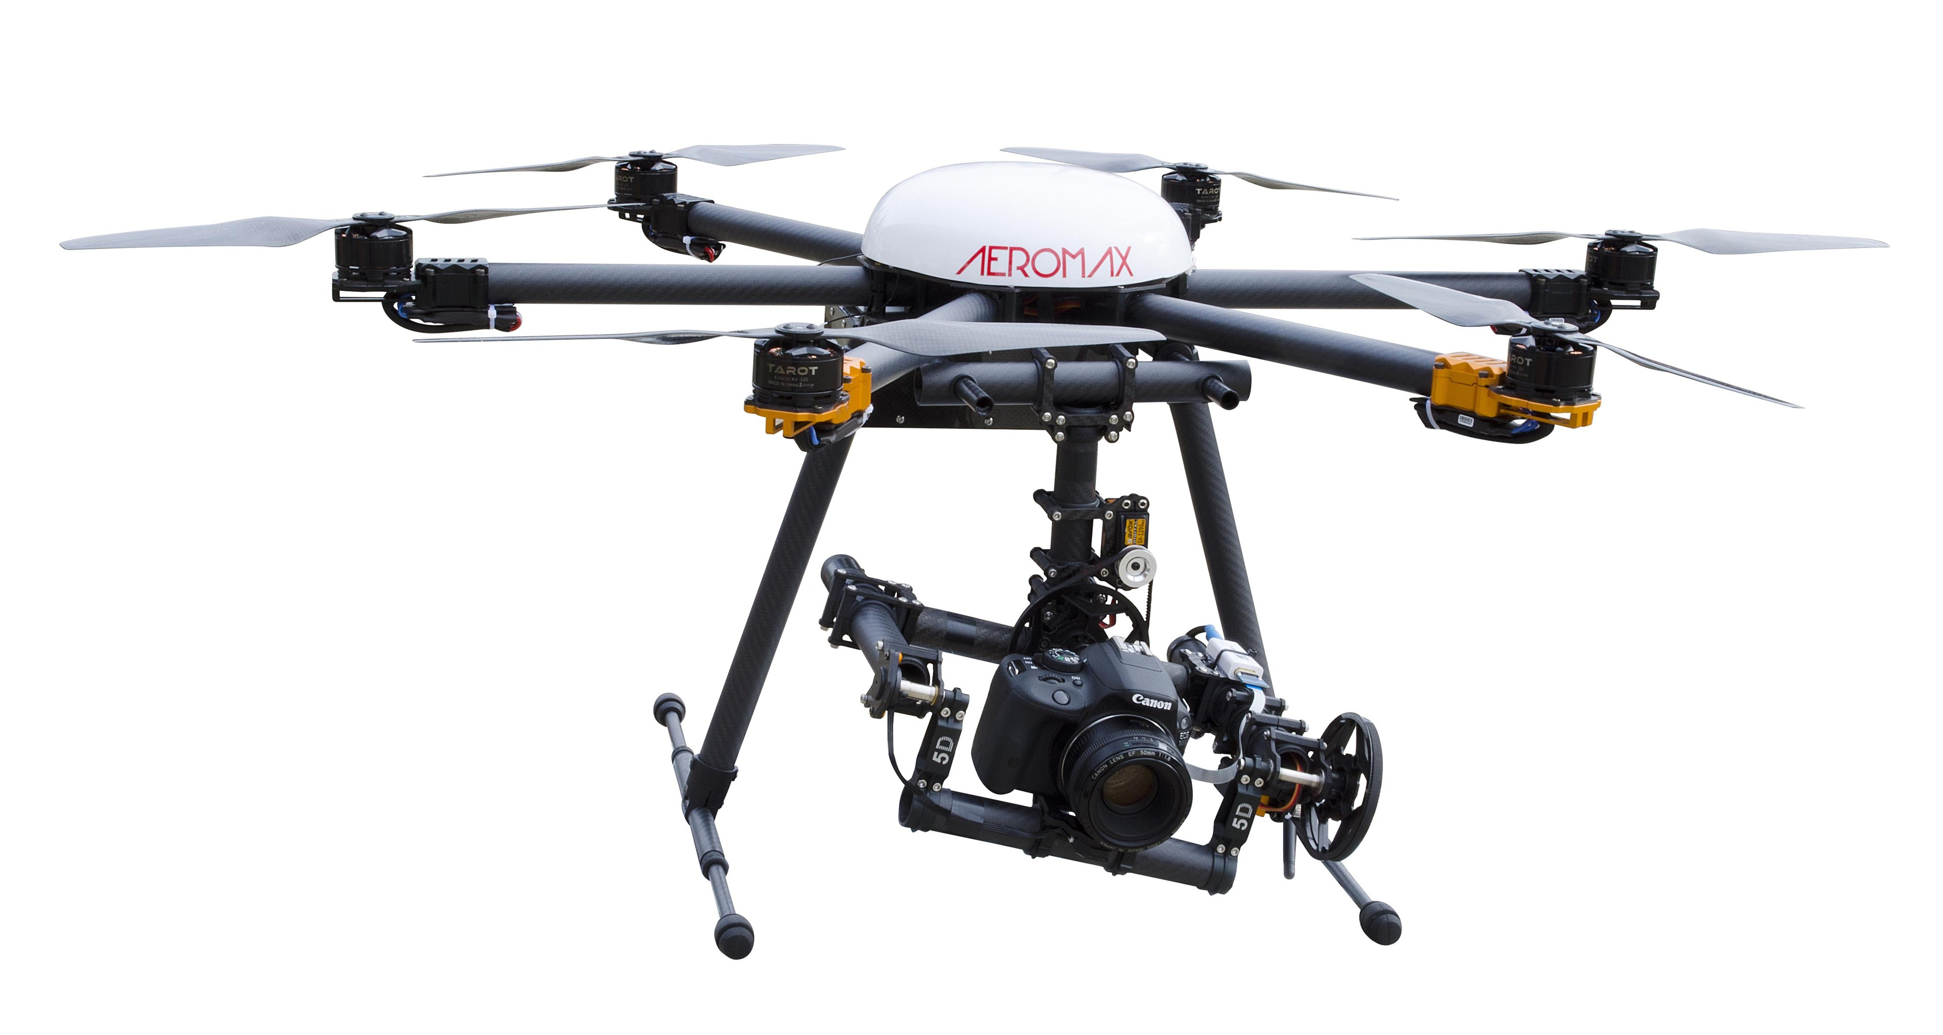
5.0. Principais definições
VANT - Veículos aéreos não tripulados
https://www.youtube.com/watch?v=zHFgVgTsTds
www.archiproducts.com
https://www.youtube.com/watch?v=_cieg8laqMA

Slide 37
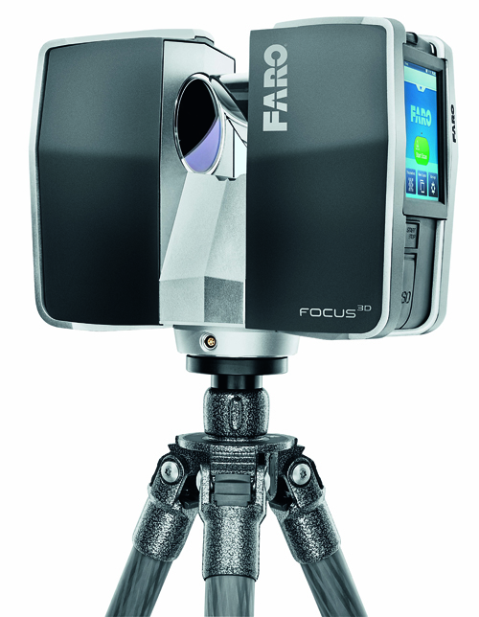
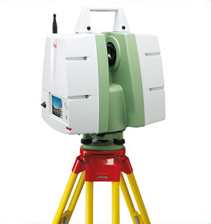
5.0. Principais definições
Laser Scanner
www. http://www.litholdoengenharia.com.br/laser-scanner-3d.php.com

Slide 38
5.
Representação do Relevo

Slide 39
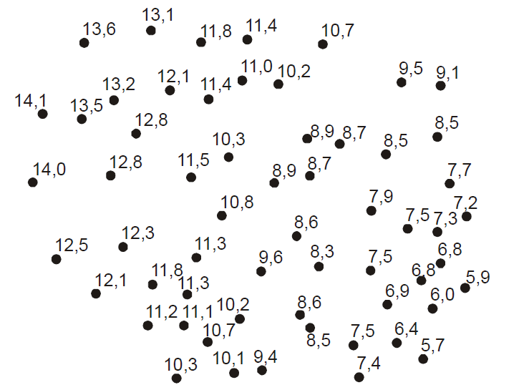
5.1. Plano cotado
'
Fonte: (ALVAREZ et al).

Slide 40
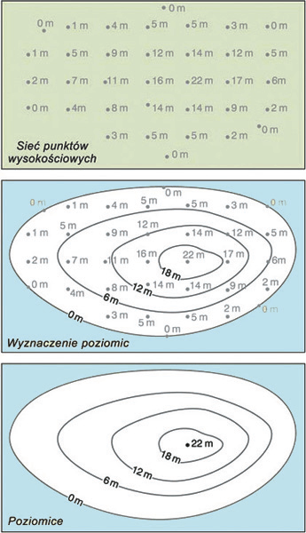
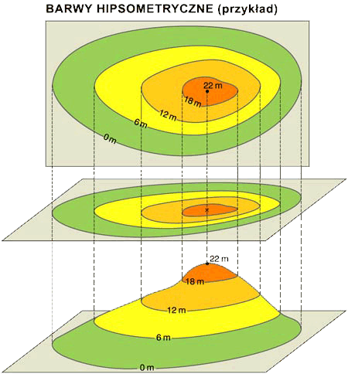
5.2. Curvas de nível
É o lugar geométrico dos pontos de mesma cota.
http://www.wiking.edu.pl/article.php?id=803

Slide 41
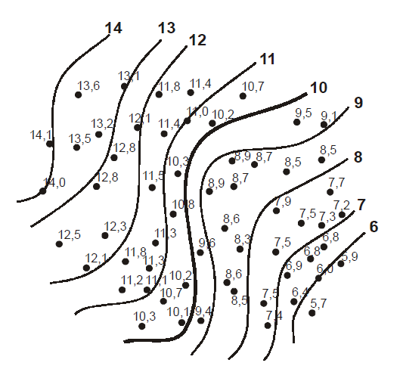
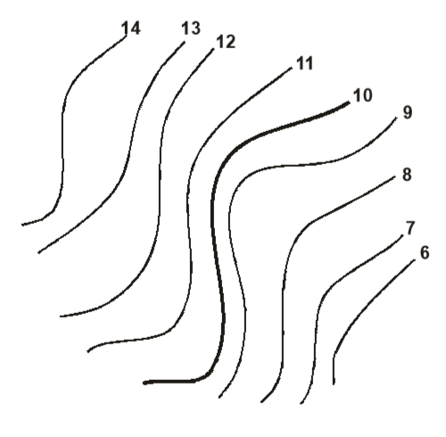
Fonte: (ALVAREZ et al).

Slide 42
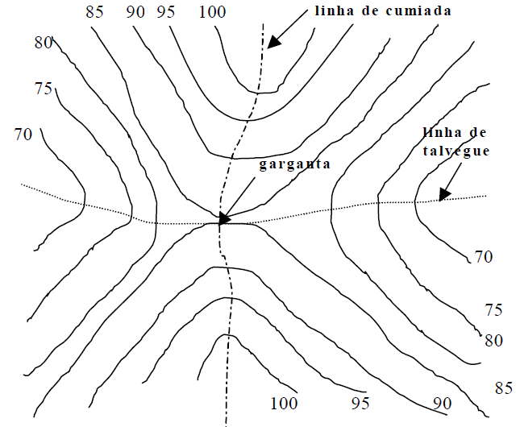
5.3. Linhas Notáveis
Fonte: (ALVAREZ et al).
- Vertentes, flancos ou encostas;
- Linha de talvegue;
- Linha de cumiada;
- Garganta.

Slide 43
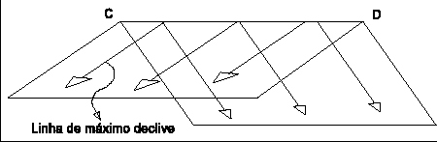
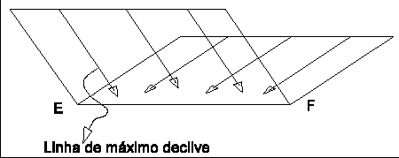
Na cumeadas (divisores de água) , as curvas de nível de menor cota envolvem as de maior cota, enquanto nos vales (recolhedores de água) sucede o contrário.
Fonte: (ALVAREZ et al).
http://www.gd4caminhos.com/

Slide 44
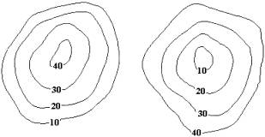
http://www.wiking.edu.pl/article.php?id=803
Elevação e depressão
- Elevação - resulta da reunião de duas ou mais cumeadas;
- Depressão - resulta da junção de vales

Slide 45
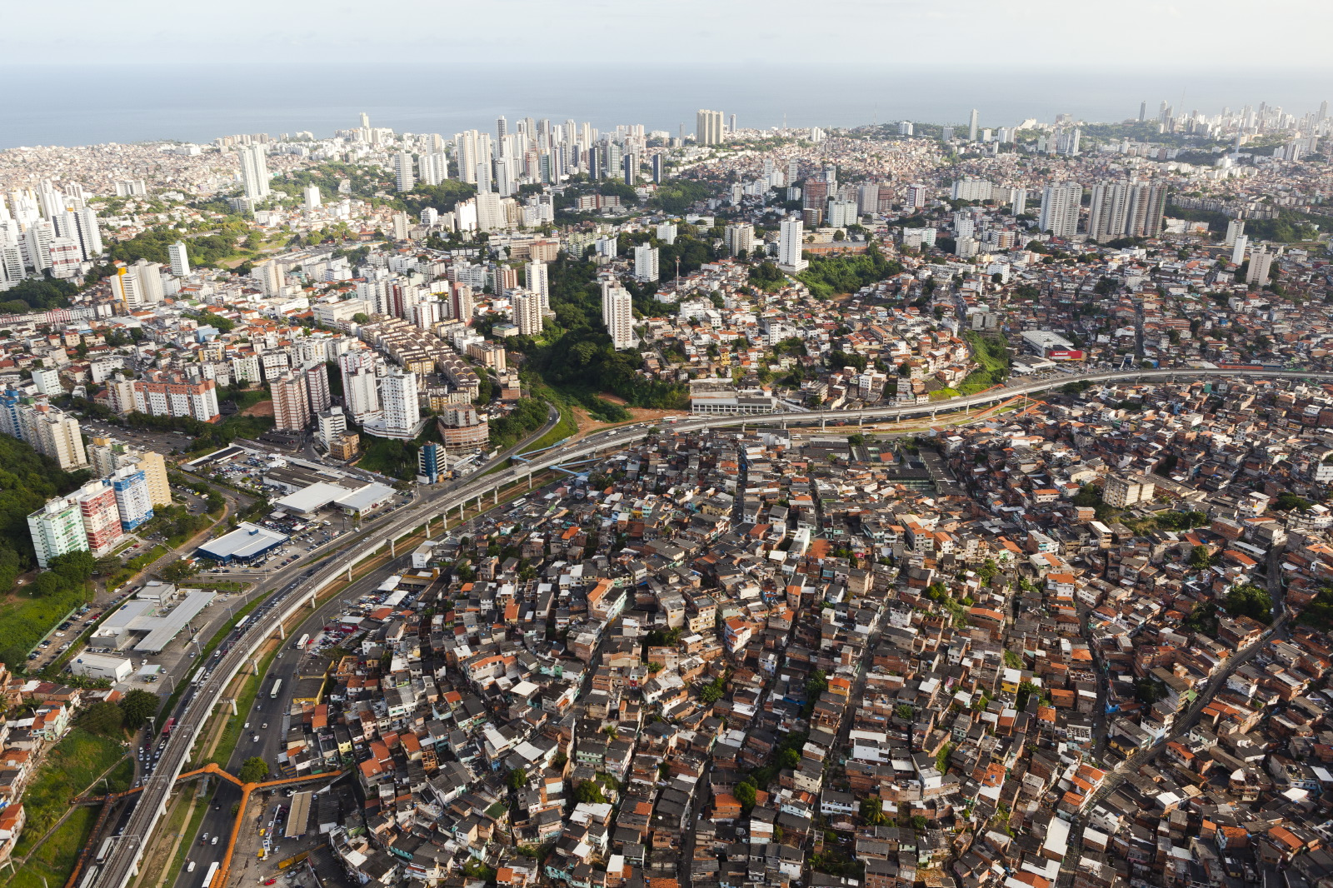
pt.wikipedia.org

Slide 46
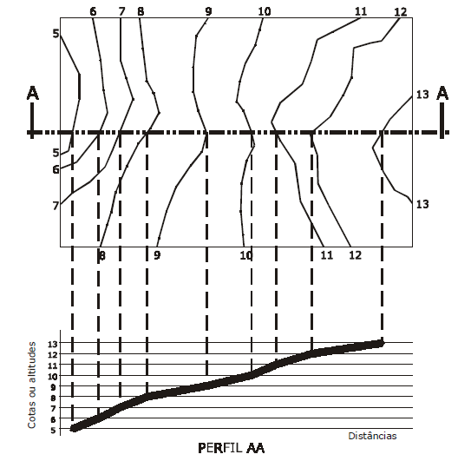
6.4. Traçado de perfil
- Seções transversais;
- Perfis longitudinais. Para acentuar o relevo, a representação desta peça em geral tem a escala vertical dez vezes maior que a horizontal.
Fonte: (ALVAREZ et al).

Slide 47
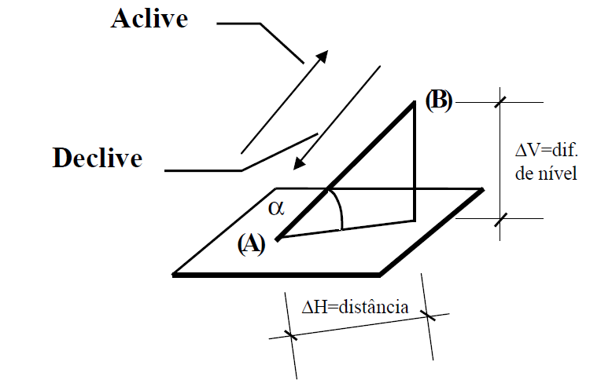
6.0. Representação do relevo
6.5. Declividade
Fonte: (ALVAREZ et al).

Slide 48
7.0. Referências
BORGES, Alberto de Campos. Topografia Aplicada a Engenharia Civil. São Paulo, Edgard Blucher, 1992. 2. v.
MASCARÓ, J. L. Loteamentos Urbanos. Porto Alegre: Editor L. Mascaró, 2005.
MASCARÓ, J. L.; YOSHINAGA, M. Infraestrutura Urbana. Porto Alegre: +4 Editora : L.J. Mascaró, 2005.
DA COSTA, P. S.; FIGUEIREDO, W.C. Estradas – Estudos e Projetos. Salvador: EDUFBA, 2007.
ROMERO, Adriana Bustos. Princípios Bioclimáticos para o Desenho Urbano. São Paulo: Projeto Editores Associados, 2001.
THUM, Adriane Brill; ERBA, Diego Alfonso (org.). Topografia para estudantes de Arquitetura, Engenharia e Geologia. São Leopoldo: Unisinos, 2003. 1. v.
ALVAREZ, Adriana; BRASILEIRO, Alice; MORGADO, Cláudio; TREVISAN, Rosina. Topografia para Arquitetos. Rio de Janeiro: Booklink, UFRJ, 2003.
Grohmann, C. H., 2008. Introdução ao geoprocessamento e à análise digital de terreno com software livre. Technical report, Instituto de Geociências, Universidade de São Paulo, Sãoo Paulo.

Slide 49

Obrigado
Dúvidas?
mauricio.vidal@fieb.org.br
@felzemburgh
@felzemburgh

